Slide 1
Adjektiivien vertailu
New Insights
Grammar Module 6

Slide 2
Vertailu päätteiden avulla
Our school building isn't very new.
It's newer than the town library though.
The newest building in our town is that hotel.
Adjektiiveilla on kolme vertailumuotoa: perusmuoto (new), komparatiivi (newer) ja superlatiivi (the newest).
Yksi- ja kaksitavuiset ja y-loppuiset adjektiivit vertaillaan yleensä päätteillä -er ja -est.
Superlatiivin edessä on määräinen artikkeli the.

Slide 3
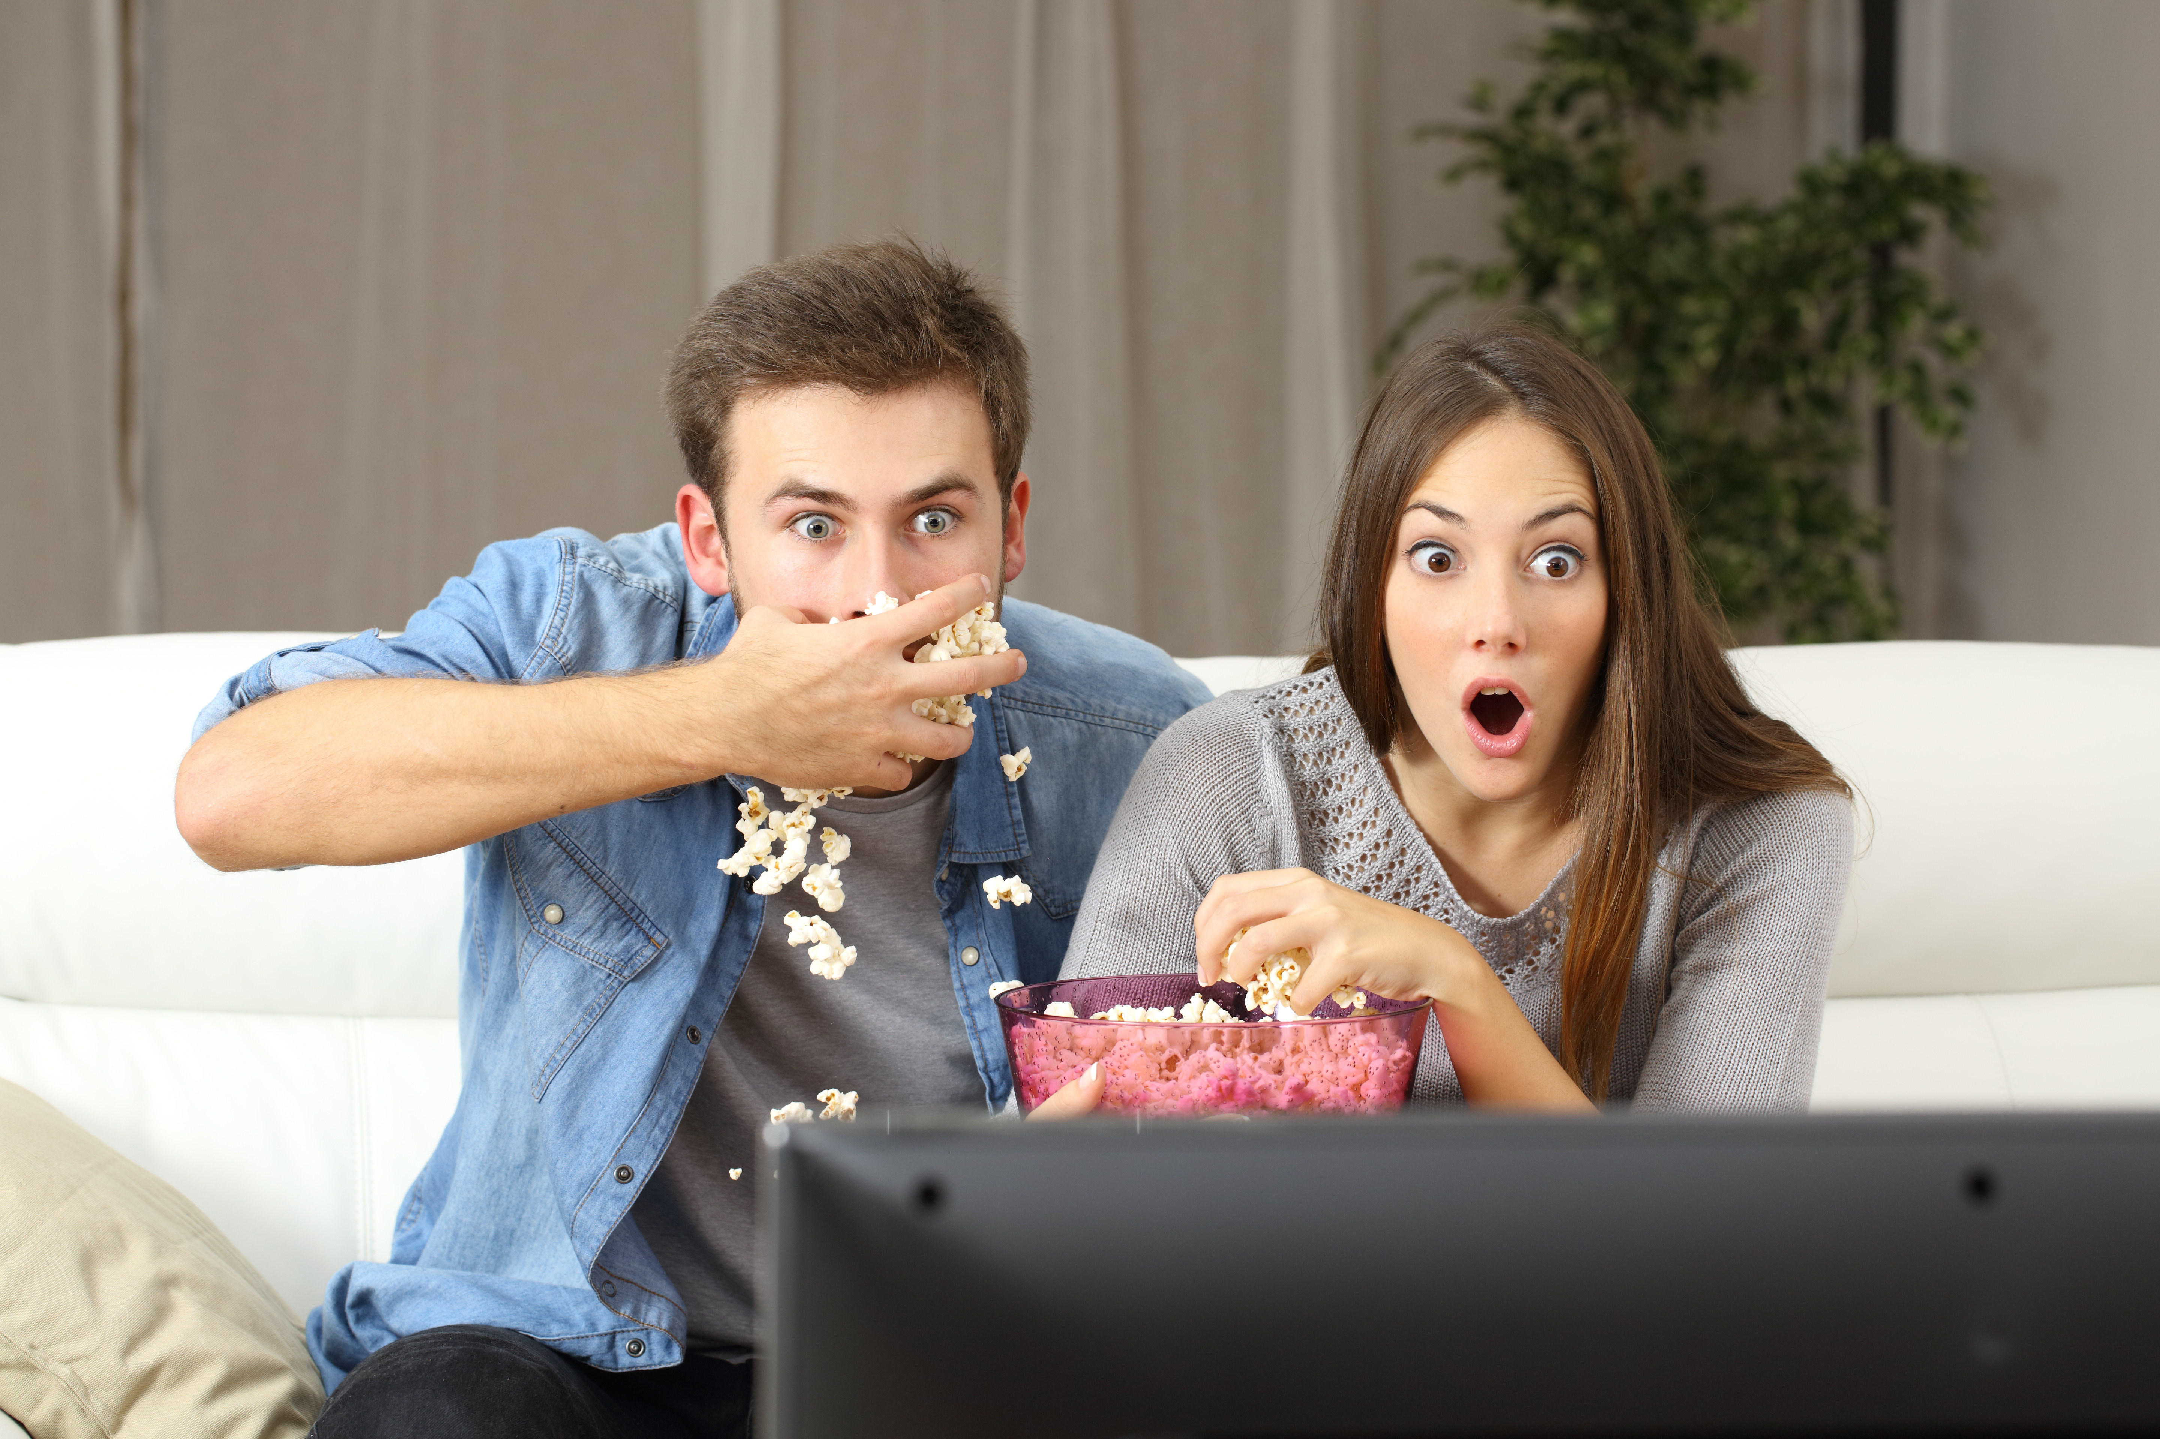
Vertailu more ja the most -sanojen avulla
Isn't this film exciting?
It's more exciting than the one we saw last week.
The most exciting films released give me nightmares.
Pitkät adjektiivit vertaillaan more ja the most -sanoilla.
iStock.com/AntonioGuillem

Slide 4
Epäsäännölliset vertailumuodot
The concert we went to turned out to be quite bad.
It was worse than I had expected.
What's the worst gig you've ever been to?
Joillakin adjektiiveilla on epäsäännölliset vertailumuodot.
bad – worse – the worst
good – better – the best
far – further / farther – the furthest / the farthest

Slide 5
Kuin-sanat
Our cats aren't as playful as they used to be.
My cat is cuddlier than yours.
Siamese cats are different from other cats in many respects.
All kittens seem similar to each other.
Our cats eat the same brand of cat food as last year.
Miowmix isn't inferior to other brands.
In fact, I think it's superior to many others on the market.
Adjektiiveja vertaillessa suomen kielen sanalle kuin on monta vastinetta.

Slide 6
Adjektiivien vahvistussanoja
These heels are much higher than what I'm used to.
They perhaps suit someone a bit more courageous than me.
The bulkier the heels, the more focused you need to stay.
Paljon voidaan ilmaista esimerkiksi sanoilla much, a lot tai far.
Vähän voidaan ilmaista esimerkiksi sanoilla a bit tai a little.
Mitä … sitä -rakenne ilmaistaan the + komparatiivi … the + komparatiivi.

Slide 7
Adjektiivien vahvistussanoja
Days are getting shorter and shorter as the year draws to an end.
My new year's resolutions are becoming more and more ridiculous each year.
I might not make any this year. Or better still, never make any promises.
Komparatiivi kertaantuu (shorter and shorter, more and more ridiculous) kun halutaan sanoa yhä tai aina vain.
Sanoja still ja even käytetään komparatiivin kanssa, kun halutaan ilmaista vielä (better still, even better).

Slide 8
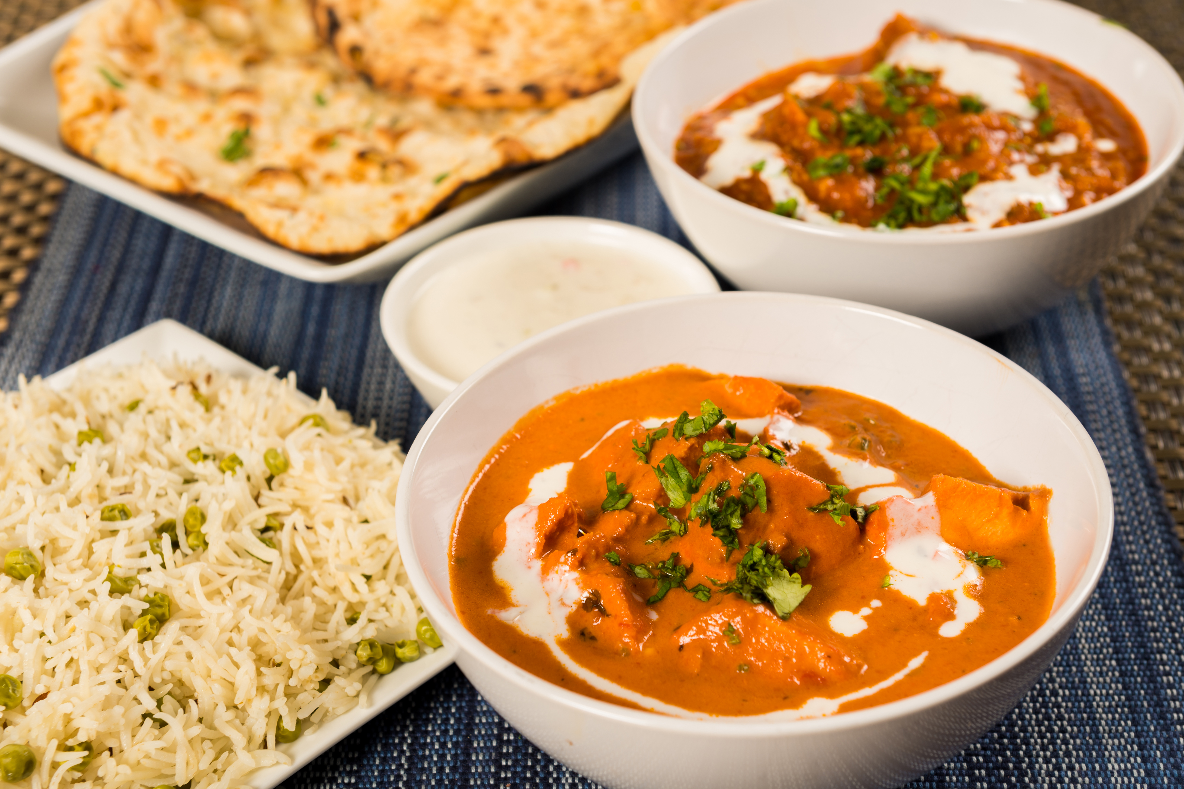
Adjektiivien vahvistussanoja
This dish is by far the most delicious dish I've ever tasted.
I find this curry the tastiest dish of all.
They only serve the very best dishes at this Indian restaurant.
Kaikkein tai ehdottomasti voivat vahvistaa superlatiivia. Tällöin englannissa käytetään by far, of all tai the very best.
Getty Images/stockstudioX

Slide 9
Practise.
1. Siskoni vitsit ovat hauskempia ja nokkelampia kuin minun.
My sister's jokes are funnier and cleverer / more clever than mine.
2. Hänen tarinansakin ovat kiehtovampia kuin muiden.
Even her stories are more fascinating than those of others.
3. Kummisetäni kertoo vanhimmat ja noloimmat vitsit.
My godfather tells me the oldest and (the) most embarrassing jokes.
4. Veljeni ei ole yhtä kriittinen kuin ennen.
My brother isn't as critical as he used to be.

Slide 10
Practise.
5. Mitä nälkäisempi olen, sitä vihaisemmaksi muutun.
The hungrier I am, the angrier I become.
6. Tuoreet mansikat maistuvat erilaiselta kuin pakastetut.
Fresh strawberries taste different from / to / than the frozen ones.
7. Ruokahaluni tulee yhä isommaksi hetki hetkeltä.
My appetite is becoming bigger and bigger by the minute.
8. Tomaattikeittoni on herkullista, mutta isoäitini keitot ovat kaikkein herkullisimpia.
My tomato soup is delicious, but my grandma's soups are by far the most delicious / the most delicious of all.

Slide 11
Practise.
9. Olisiko sinulla antaa lisätietoja reitistä?
Would you have (any) further information to give about the route?
10. Nyt en jaksa kävellä yhtään kauemmaksi.
Now I can't walk any further / farther.
11. Maisema näyttää samalta täältä kuin vuoren huipultakin.
The scenery looks the same from here as it will (look) from the top of the mountain.
12. Näyttääkö tämä näköala sinusta samanlaiselta kuin se, jonka näimme eilen?
In your opinion, does this view look similar to the one we saw yesterday?

